Slide 1
Kropslig læring
BIU – 3-på stribe
Mikael Lytzen
Lærer siden 2004
Arb. Esp. Skole, afd. Tibberup
Underviser i dansk, idræt og samfundsfag
PD bevægelsesvejleder

Slide 2
Bevægelse, læring og trivsel
Hvad er bevægelse?
Skabelse af en (motiverende) bevægelseskultur i skolen via elevinddragelse
Didaktiske metoder
Links/arb. redskaber
BIU med 8A

Slide 3
Bevæg svaret

Slide 4
Hvad ved vi?
For at øge koncentrationen kræver det lav eller moderat intensitet.
For at øge hukommelsen kræves der høj intensitet umiddelbart efter en læringssituationen.
Bevægelsen skal være struktureret og gennemarbejdet for, at den bliver meningsfuld for eleverne.
Bevægelse fremmer motivation og variation i skoledagen
Fysisk aktivitet kan være med til at styrke børns selvværd og selvtillid, og gerne når det dyrkes sammen med nogen. Herunder styrkes relationen til henholdsvis jævnaldrende, forældre og lærer/pædagog.
Bevægelse-På-Tværs

Slide 5
Center for Holdspil og Sundhed, 2016:
”..voksne skal styrke børn og unges følelse af kompetence og selvbestemmelse. De skal fremme deres glæde ved og personlige interesse i fysisk aktivitet ved at skabe miljøer, som understøtter selvbestemmelse (f.eks. giver børn og unge mulighed for at blive hørt, foretage valg og tage beslutninger), har fokus på mestring….”
Kropslige færdigheder og læring hænger sammen(M. Hansen. 2011)
BIU – post it løb

Slide 6
Hvad er en god bevægelseskultur?
- Kropsfænomenologi: ”Det er igennem kroppen at vi sanser og forstå fænomenernes betydning”(Ponty)
- Der kan være mange forskellige motivationer hos elever, som måske ikke er ens med lærerens intentioner om læring. Vi skal derfor have skabt et trygt rum”. (CeFu, 2016)
”Man bliver aldrig for gammel til at lege, men man bliver gammel, når man holder op med at lege”(Gunnar NU Hansen)
BB - massage

Slide 7
Motivation for bevægelse
Viden: Man glædes ved at tilegne sig ny viden hele tiden
Mestring: Man glædes ved at kunne anvende det, man har lært
Præstation: Man glædes ved at klare sig godt
Involvering: Man glædes ved at have indflydelse på det, man lærer
Relation: Man glædes ved at have det godt sammen med andre
(CeFu, 2016)
”Ingen bevidsthed uden en kropslighed”(Ponty)

Slide 8
Ja, eleverne vil det gerne
Søren
Smedegaard,
FIIBL
(2016)
Udfordring for
specielt
udskolingen

Slide 9
I Espergærde..:
Pigerne i udskolingen:

Slide 10
Hvordan gør vi det?
Jeg hører det – jeg glemmer det
Jeg ser det – jeg husker det
Jeg gør det – jeg forstår det
(kinesisk ordsprog)

Slide 11
Elevinddragelse
Tages med på råd
Komme med tiltag og ideer/input.
Stå for en aktivitet
Kilder: Eva 2014, DSE danske skoleelever 2015, Peter Hede, Sten Nilsen og Bent Vigsø
”At lytte kræver dialog – hvilket involverer, at elever og lærer arbejder sammen om spørgsmål og problemer af fælles interesse, overvejer og evaluerer forskellige måder at arbejde med og lære om disse spørgsmål på, udveksler og anerkender hinandens synspunkter og kollektivt løser problemerne” (Hattie 2013)

Slide 12
Læringsperspektivet - 4 fokuspunkter
Fysisk – Socialt – Psykisk – Kognitivt
Der tages udgangspunkt i eleven før aktiviteten
Der er et mål med idrætten/bevægelsen
Pæd. bagdør(melde til og fra)
”Pædagogisk idræt”, Sandholm og Sørensen 2014
Krydsbevægelser hjælper på læring(Ann Knudsen, 2008)
Fysisk aktivitet med høj intensitet øger BDNF i hjernen(kon, 2011)
Læring fremmes bedst, hvis aktiviteten er udfordrende, varieret og indebærer succes(kon, 2011)

Slide 13
Hvad kan siges om Bevæg svaret?
Fysisk, psykisk, kognitivt eller socialt mål?
Organisering(cirkel, firkant mv.)?
Grupper eller plenum?
Mulighed for elevinddragelse?
Andre refleksioner?

Slide 14
Egne erfaringer - didaktisk
Italesætte en anerkendende bevægelseskultur
Gør det tydeligt at bevægelse er sjovt, MEN IKKE KUN FOR SJOVT
Klare rammer og mål for en aktivitet(husk tid til refleksion undervejs)
Udvælg (evt) en aktivitetsleder til gruppeaktiviteter
Overvej lærerrollen - og graden af elevmedbestemmelse
Bevægelsescoaches

Slide 15
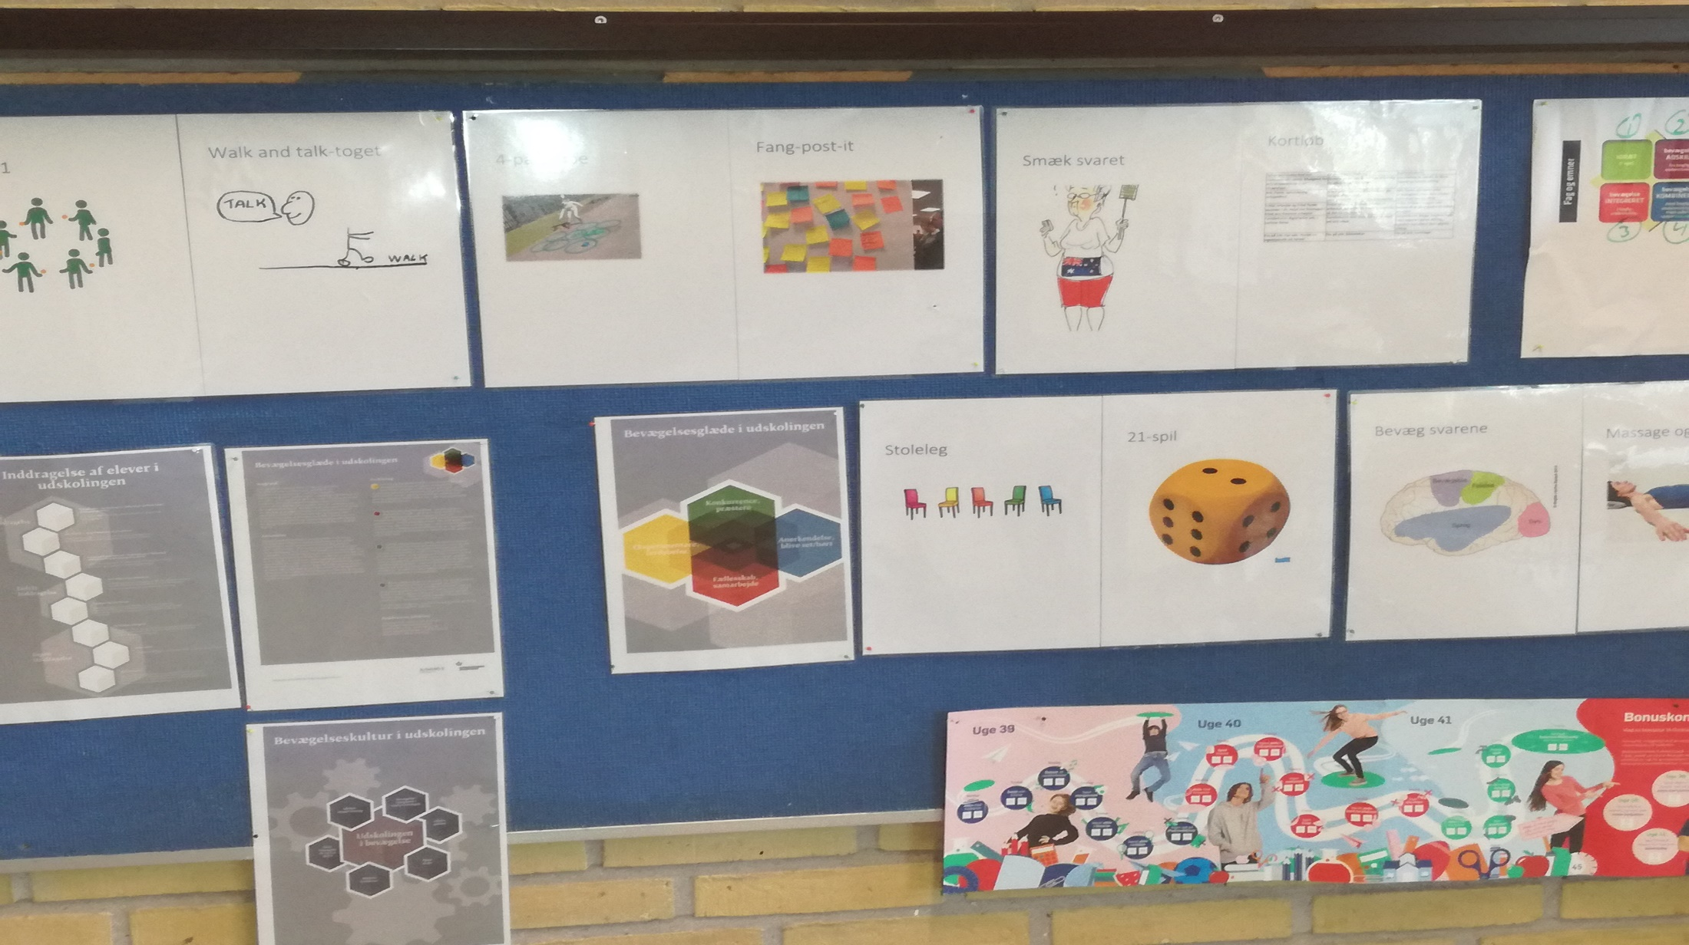
Gør bevægelsen synlig for elever

Slide 16
kollegaer

Slide 17
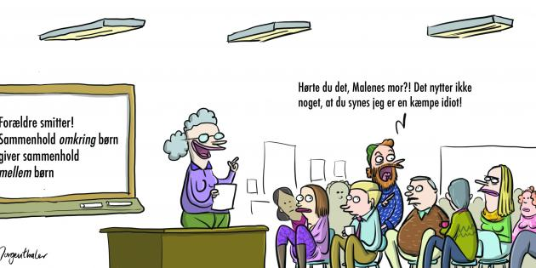
…og forældre

Slide 18
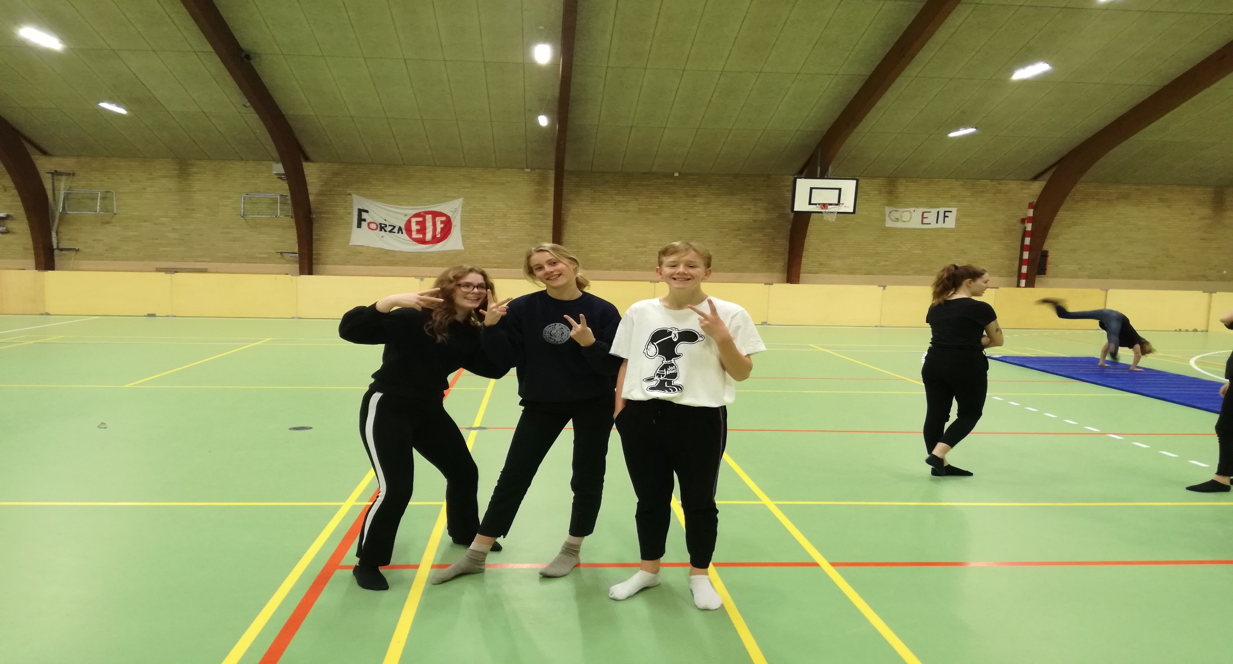
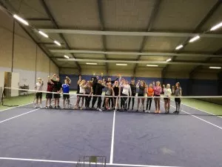
www.kroppeniundervisningen.dk
Her kan lærere, forældre og elever hente inspiration og viden

